Slide 1


Nazwa aplikacji: Decyzjomat
Drzewo Decyzyjne

Slide 2
Cel aplikacji
Głównym celem aplikacji jest umożliwienie wydanie decyzji na podstawie drzewa decyzyjnego. Drzewo decyzyjne jest tworzone na określonych danych wejściowych wczytanych przez użytkownika.

Slide 3
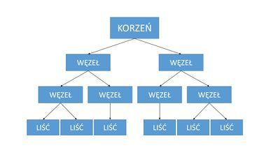
Drzewo decyzyjne - budowa
Drzewo składa się z korzenia oraz gałęzi prowadzących z korzenia do kolejnych wierzchołków. Wierzchołki, z których wychodzi co najmniej jedna krawędź, są nazywane węzłami, a pozostałe wierzchołki – liśćmi.

Slide 4
Drzewo decyzyjne - użycie
Drzewa decyzyjne - graficzna metodą wspomagania procesu decyzyjnego. Jest to jedna z najczęściej wykorzystywanych technik analizy danych. Technika ta odbywa się poprzez sprawdzenie w każdym węźle warunku dotyczącego danej obserwacji. Na podstawie danej obserwacji wybierana jest jedną z gałęzi prowadząca do kolejnego wierzchołka. Klasyfikacja danej obserwacji polega na przejściu od korzenia do liścia i przypisaniu do tej obserwacji klasy zapisanej w danym liściu

Slide 5
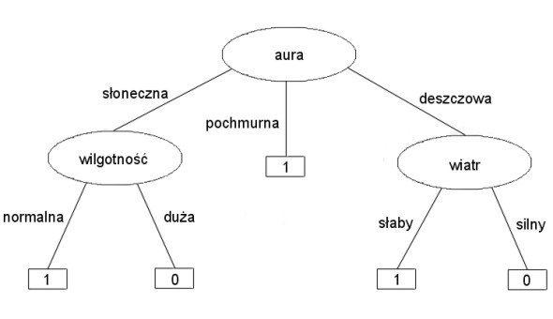
Przykład drzewa decyzyjnego na podstawie pogody

Slide 6
Prezentacja programu

Slide 7


Menu
Menu tekstowe
Menu graficzne

Slide 8
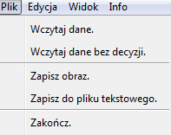
Menu - zakładka „Plik”
Wczytaj dane – odpowiada za wczytanie danych z decyzją na podstawie, którego można wygenerować gotowe drzewo.
Wczytaj dane bez decyzji – jego zadaniem jest wczytanie danych bez decyzji na podstawie można porównać zbiory testujące oraz uczące.
Zapisz obraz – odpowiada za zapis obrazu wygenerowanego drzewa do pliku graficznego
Zapisz do pliku tekstowego- ma za zadanie zapisać wygenerowane drzewo do pliku tekstowego
Zakończ – opuszcza program

Slide 9
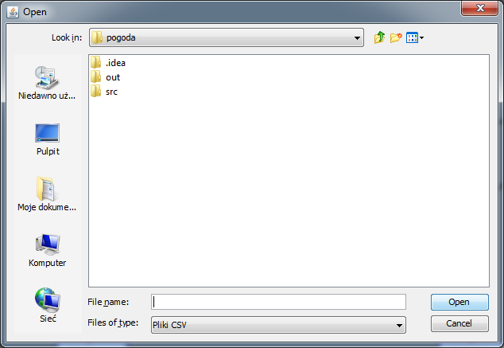
Wczytanie pliku z decyzja oraz bez decyzji

Slide 10
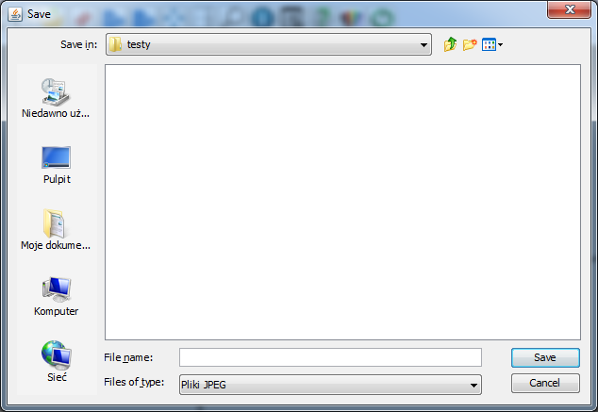
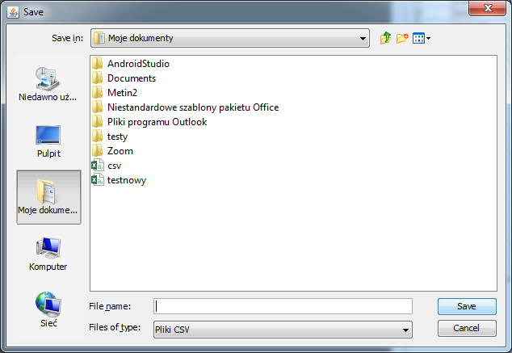
Zapis obrazu i pliku tekstowego

Slide 11
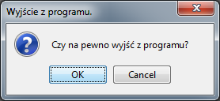
Zakończenie

Slide 12
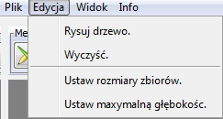
Menu- zakładka „Edycja”
Rysuj drzewo- odpowiada za graficzne wyrysowanie komponentów na płótnie wraz z jego rozmieszczeniem.
Wyczyść– jego zadaniem jest czyszczenie wyrysowanego płótna z komponentów.
Ustaw rozmiary zbiorów- określa zestaw zbiorów dla zbioru uczącego
Ustaw maksymalną głębokość- jego zadaniem jest ograniczanie rozrostu drzewa do określonego poziomu.

Slide 13
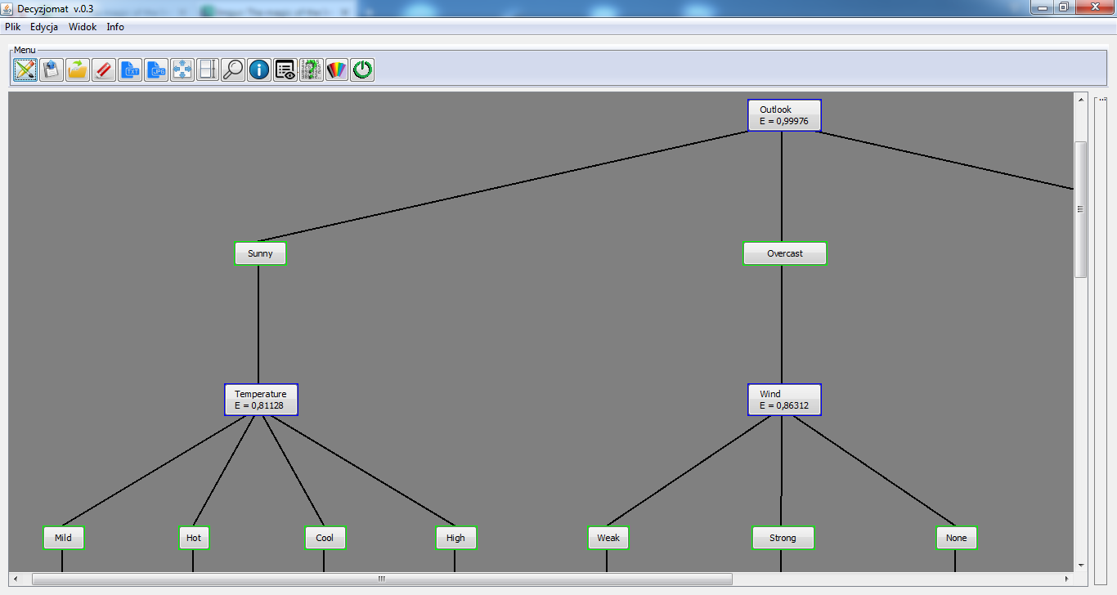
Narysuj drzewo

Slide 14
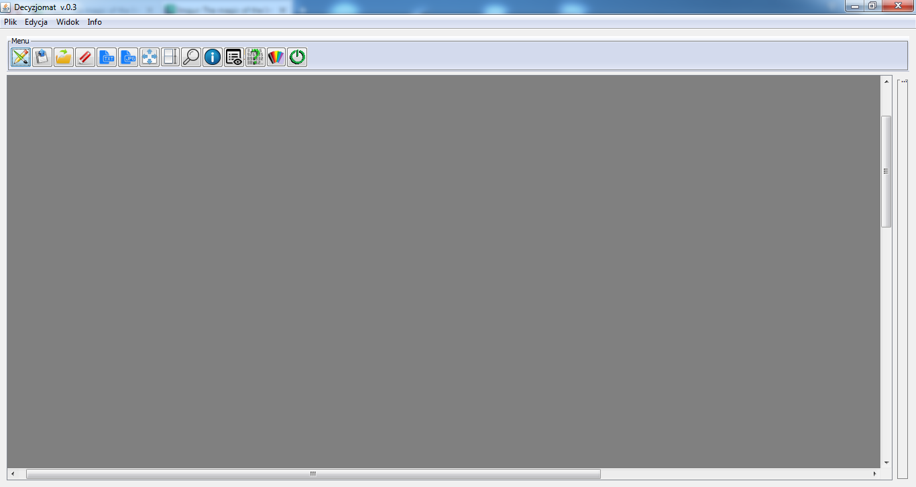
Wyczyść

Slide 15
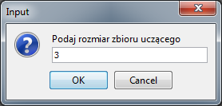

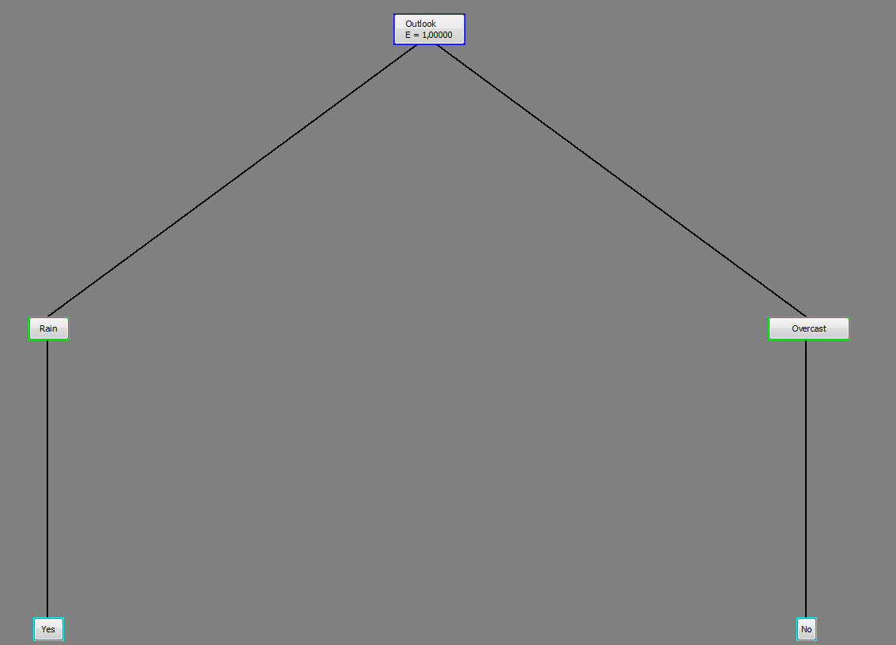
Określ zbiór uczący

Slide 16
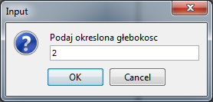
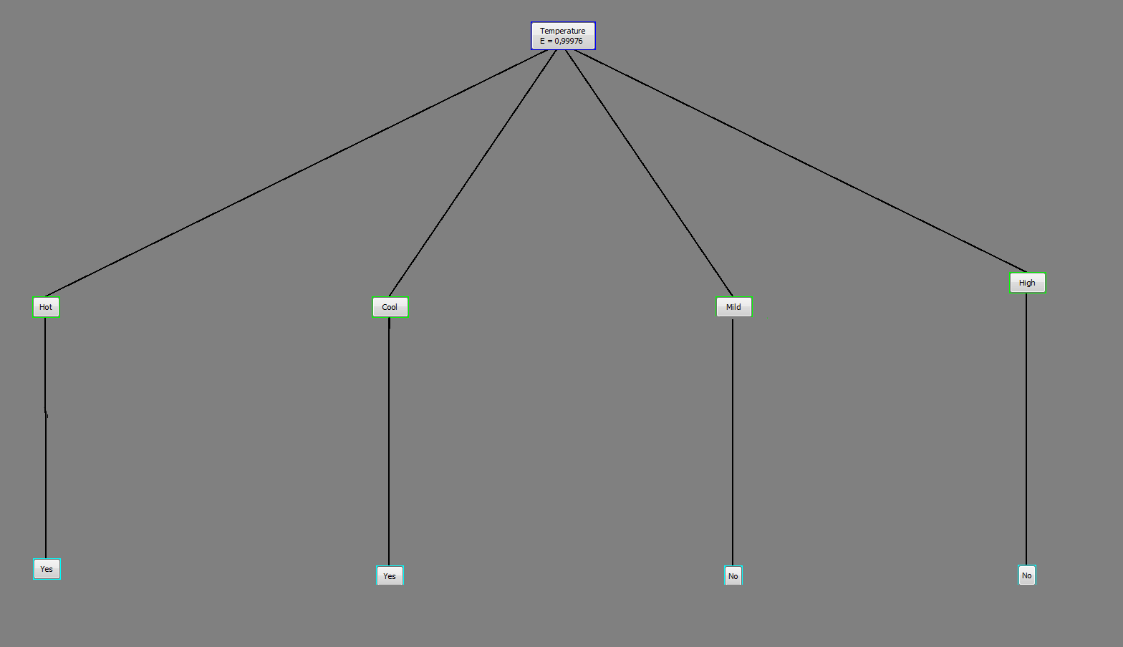
Określ głębokość- widok

Slide 17
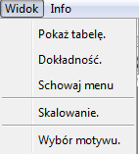
Menu- zakładka „Widok”
Pokaż tabele – ukazuje 4 zakładki z danymi takie jak dane (dane wejściowe) uczący (zbiór uczący), testujący (zbiór testujący) oraz decyzja (jaka zwraca decyzje).
Dokładność – określa dokładność zbioru uczącego i testującego na danym zbiorze danych.
Schowaj menu- ukrywa menu przed użytkownikiem.
Skalowanie- jego zadaniem jest zmienienie rozmiaru komponentów graficznych i narysowanie je ponownie.
Wybór motywu- ukazują się do wybrania inne motywy, które można wybrać.

Slide 18
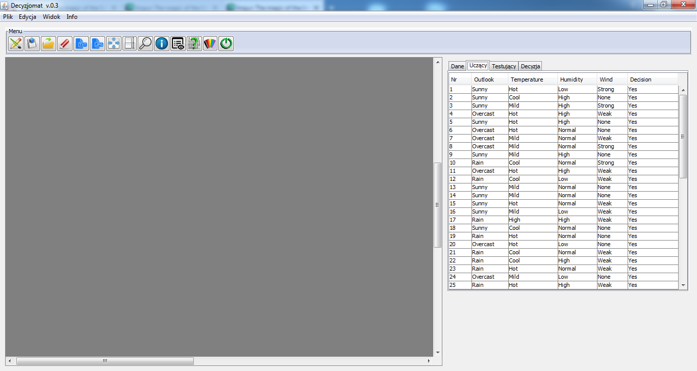
Pokaż tabele

Slide 19
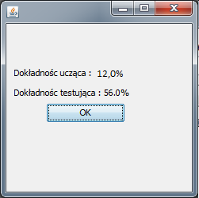
Dokładność

Slide 20
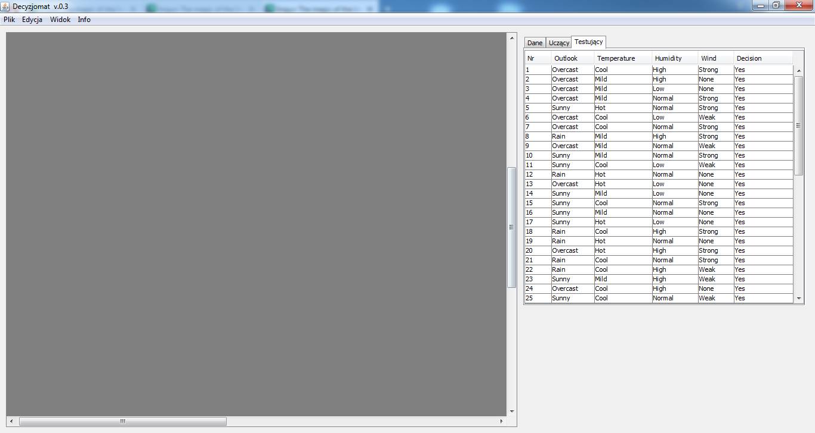
Schowaj menu

Slide 21
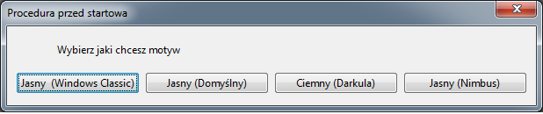
Wybór motywu

Slide 22

Menu- zakładka „Info”
O programie – informacje dotyczące autorów aplikacji.
Instrukcja – określa jak postępować z programem, aby uzyskać wybrany efekt.

Slide 23
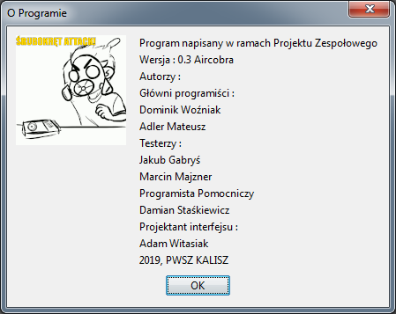
O programie

Slide 24
Instrukcja
Zdjecie z instrukcją

Slide 25
Co za pomocą aplikacja możemy?

Slide 26
Indukcja drzewa

Slide 27

Entropia

Slide 28
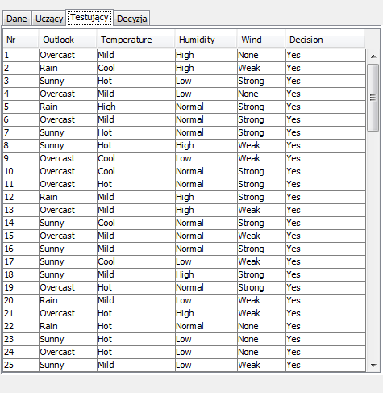
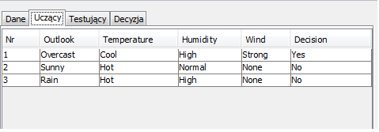
Zbiór uczący i testujący

Slide 29
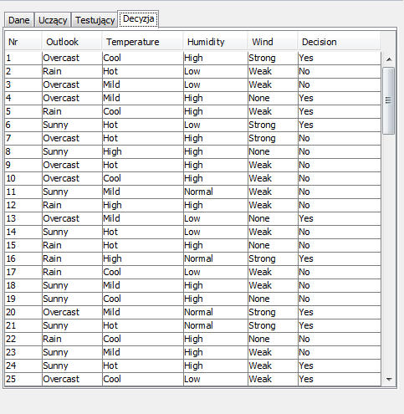
Porównanie zbioru uczącego z testującym i ich decyzjami

Slide 30



Wieloplatformowość

Slide 31
Dziękujemy za uwagę ☺

